Slide 1
সবাইকে শুভেচ্ছা

Slide 2
শিক্ষক পরিচিতি
উম্মে ফাতেমা
প্রভাষক
রাষ্ট্রবিজ্ঞান বিভাগ
হুলাইন ছালেহ নূর ডিগ্রি কলেজ
পটিয়া,চট্টগ্রাম।

Slide 3
পাঠ পরিচিতি
বিষয়ঃ পৌরনীতি ও সুশাসন
শ্রেণিঃ একাদশ ও দ্বাদশ
পত্রঃ প্রথম
অধ্যায়: তৃতীয়
অধ্যায়ের নামঃ মূল্যবোধ,আইন ,স্বাধীনতা ও সাম্য

Slide 4
নিচের ছবিগুলোতে তোমরা কি দেখছো?
#
Statue of liberty

Slide 5
আজকের পাঠ
স্বাধীনতা

Slide 6
শিখনফল
এই পাঠ শেষে শিক্ষার্থীরাঃ
১/ স্বাধীনতা কি তা বলতে পারবে।
২/ স্বাধীনতার শ্রেণিবিভাগগুলো ব্যাখ্যা করতে পারবে।
৩/ স্বাধীনতার রক্ষাকবচসমূহ বিশ্লেষণ করতে পারবে।

Slide 7
স্বাধীনতা কি ?
সাধারণ অর্থে , স্বাধীনতা বলতে নিজের ইচ্ছেমতো
চলার ক্ষমতা কে বুঝায়।
কিন্তু ,পৌরনীতিতে স্বাধীনতা বলতে অবাধ স্বাধীনতা
কে বুঝায় না।
পৌরনীতিতে অন্যের অধিকারে হস্তক্ষেপ
না করে নিজের অধিকার উপভোগ করার
নামই হলো স্বাধীনতা।

Slide 8
স্বাধীনতার ইংরেজি প্রতিশব্দLIBERTY.LIBERTY শব্দটি এসেছে ল্যাটিন শব্দ LIBER থেকে ,যার অর্থ FREE মুক্ত, স্বাধীন ,অবাধভাবে চলাফেরার ক্ষমতা।
সুতরাং ,শাব্দিক বা আভিধানিক অর্থে স্বাধীনতা বলতে ব্যক্তি তথাএকজননাগরিকেরঅন্যেরঅধিকারেহস্তক্ষপ না করে ,নিজের অধিকার টুকু পুরোপুরিভাবেউপভোগ করার মাধ্যমে ব্যক্তিস্বাধীনতা বিকাশের পরিপূর্ণ সু্যোগ থাকাকে বলা হয়।

Slide 9
প্রামান্য সংজ্ঞা
John Stuart Mill তার ‘Essay on Liberty’ গ্রন্থে বলেছেন,
“নিজের উপর ,নিজের দেহ ও মনের উপর ব্যক্তিই সার্বভৌম।”
Herbert Spencer বলেন,
“স্বাধীনতা বলতে খুশিমতো কাজ করাকে বুঝায়,যদি উক্ত কাজ দ্বারা
অন্যের অনুরূপ স্বাধীনতা উপভোগে বাধার সৃষ্টি না হয়।”
Thomas Hill Green এর মতে,
“ যা উপভোগ করার এবং সম্পন্ন করার যোগ্য তা উপভোগ ও
সম্পাদন করার ক্ষমতাকে স্বাধীনতা বলে।”

Slide 10
দলীয় কাজ
শিক্ষার্থীদের কয়েকটি দলে ভাগ করে স্বাধীনতার
শ্রেণিবিভাগ ওস্বাধীনতার রক্ষাকবচসমূহ
কি কি হতে পারে তা খাতায় লিখতে বলব।
তারপর বোর্ডে আকা মাকড়সা মানচিত্রে
সেগুলো লিখতে বলব।

Slide 11
স্বাধীনতার শ্রেণিবিভাগ
ব্যক্তি বা পৌর স্বাধীনতা
প্রাকৃতিক স্বাধীনতা
জাতীয় স্বাধীনতা
সামাজিক স্বাধীনতা
রাজনৈতিক স্বাধীনতা
অর্থনৈতিক স্বাধীনতা
আইনগত স্বাধীনতা

Slide 12
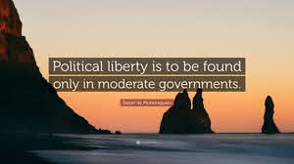
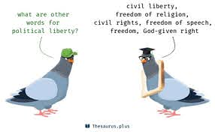
স্বাধীনতার শ্রেণিবিভাগ
রাজনৈতিক স্বাধীনতা

Slide 13
স্বাধীনতার শ্রেণিবিভাগ
পৌর বা ব্যক্তিগত স্বাধীনতা

Slide 14
স্বাধীনতার শ্রেণিবিভাগ
আইনগত স্বাধীনতা

Slide 15
স্বাধীনতার শ্রেণিবিভাগ
সামাজিক স্বাধীনতা

Slide 16
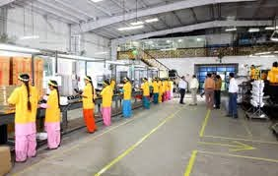
স্বাধীনতার শ্রেণিবিভাগ
অর্থনৈতিক স্বাধীনতা

Slide 17
স্বাধীনতার শ্রেণিবিভাগ
জাতীয় স্বাধীনতা

Slide 18
স্বাধীনতার শ্রেণিবিভাগ
প্রাকৃতিক স্বাধীনতা

Slide 19
স্বাধীনতার রক্ষাকবচ
সংবিধানে মৌলিক অধিকারের সন্নিবেশ

Slide 20
স্বাধীনতার রক্ষাকবচ
সদা জাগ্রত জনমত

Slide 21
স্বাধীনতার রক্ষাকবচ
সাম্য

Slide 22
স্বাধীনতার রক্ষাকবচ
ক্ষ্মতার বিকেন্দ্রীকরণ

Slide 23
স্বাধীনতার রক্ষাকবচ
ক্ষমতা স্বতন্ত্রীকরণ নীতি

Slide 24
স্বাধীনতার রক্ষাকবচ
সামাজিক ন্যায়বিচার

Slide 25
স্বাধীনতার রক্ষাকবচ
আইন

Slide 26
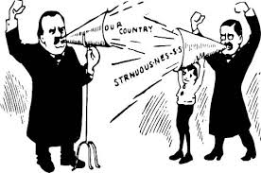
স্বাধীনতার রক্ষাকবচ
দায়িত্বশীল শাসনব্যবস্থা

Slide 27
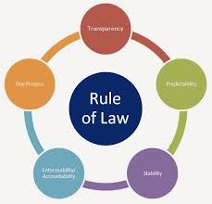
স্বাধীনতার রক্ষাকবচ
আইনের অনুশাসন

Slide 28
স্বাধীনতার রক্ষাকবচ
আইন
দায়িত্বশীল শাসনব্যবস্থা
প্রত্যক্ষ গণতান্ত্রিক ব্যবস্থা
আইনের অনুশাসন
ক্ষমতা স্বতন্ত্রীকরণ নীতি
বিচার বিভাগীয় স্বাধীনতা
ক্ষমতার বিকেন্দ্রীকরণ
সামাজিক ন্যায়বিচার
সাম্য
সুসংঠিত দলব্যবস্থা
সাংবিধানিক সরকার
সংবিধানে মৌলিক অধিকার
শোষণ্মুক্ত সামাজিক কাঠামো
সদা জাগ্রত জনমত
সরকার ও জনগণের মধ্যে সুসম্পর্ক

Slide 29
মূল্যায়ন
১/ স্বাধীনতা বলতে কি বুঝ?
২/ পৌর স্বাধীনতা কি?
৩/ জাতীয় স্বাধীনতা কি?
৪/ স্বাধীনতার রক্ষাকবচগুলো একে একে বলো।

Slide 30
বাড়ীর কাজ
আইন ও স্বাধীনতা পরস্পর বিরোধী নয়,
বরং পরস্পর সম্পর্কযুক্ত- বিশ্লেষণ করো।

Slide 31
সবাইকে সাথে
থাকার
জন্য
ধন্যবাদ

